Slide 1
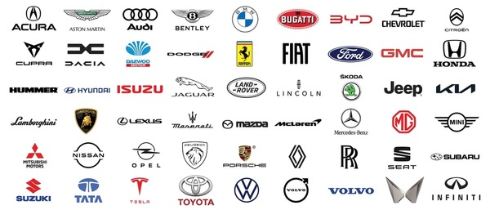

CarVision

Slide 2
CarVision
Projeto
DataBase
Artigos
Modelos
Resultados

Slide 3
CarVision
Projeto
DataBase
Artigos
Modelos
Resultados

Slide 4
CarVision
Projeto
DataBase
Artigos
Modelos
Resultados

Slide 5
CarVision
Projeto
DataBase
Artigos
Modelos
Resultados

Slide 6
CarVision
Projeto
DataBase
Artigos
Modelos
Resultados

